Slide 1
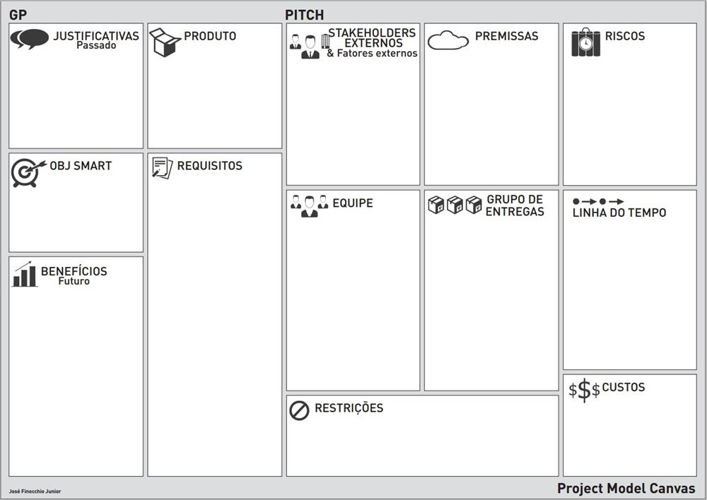
5
Desenvolvimento da aplicação MusicAll
- Falta de plataformas eficientes para a integração de músicos
- Existentes não ajudam na integração e são desatualizadas
- Aplicação web e mobile que definitivamente integre músicos, seja regularmente atualizada e segura
- Reuniões em equipe em dias alternados para melhor evolução
- Instâncias em cloud disponibilizadas pela faculdade
- Compartilhamento de conhecimento entre integrantes
- Uso de ferramentas desconhecidas
- Mau gerenciamento de equipe e tempo
- Baixa quantidade de funcionalidades em comparação aos concorrentes
- Músicos informais que procuram contato de outros músicos/bandas
- Desenvolver um projeto que integre músicos amadores em 6 meses, utilizando recursos oferecidos pela faculdade
- Disponibilizar meios de contatos dos usuários se permitido pelo mesmo
- Aplicação mobile desenvolvida em tecnologias atuais e que forneça segurança ao usuário
- Passar por testes de carga, testes unitários e testes de regressão a cada manutenção realizada
- Mapa de persona baseado em entrevistas com instrumentistas amadores
- Aplicação deverá consumir uma API, assim como salvar dados offline
- Equipe Back: Oliver, Ramon
- Equipe Front: Wellington, Maria
- Equipe Negócios: Maria, Pedro
- 1ª Entrega - Figma, FE/BE na AWS e Documentação adaptada ao mobile
- 2ª Entrega - Protótipo funcional, Alta Disponibilidade e Segurança, Inovação
- 3ª Entrega - App pronto consumindo API, deploy automatizado, teste de stress, dados offline
- Divisão das entregas em Sprints, seguindo metodologia ágil (Scrum):
1ª Entrega em 10/03
2ª Entrega em 21/04
3ª Entrega em 09/06
- Auxiliar bandas e instrumentistas conhecer novas pessoas
- Incentivar pessoas introvertidas e tímidas que toquem algum instrumento a conhecer novas pessoas
- Contribuir para o desenvolvimento criativo dos usuários
- Custos (tempo) por dedicação intelectual de cada integrante:
80h mensais,
480h semestral
- Projeto com duração máxima de 6 meses
- Custo da instância AWS disponibilizada deverá ser respeitado para não gerar custos indesejados

